Slide 1

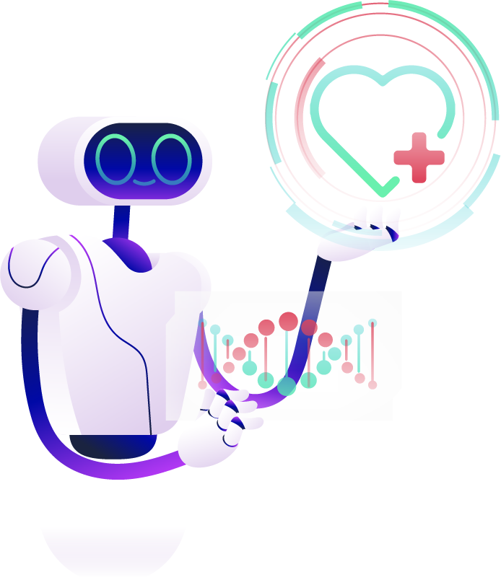


Pemberdayaan AI pada Pelayanan Farmasi Komprehensif dan Simultan dengan Kecepatan dan Keselamatan
By: Prof. Dr. apt. Keri Lestari, M.Si.
Guru Besar Farmakologi dan Farmasi Klinik UNPAD
Wakil Ketua Umum PP IAI Bidang Apoteker Advance & Spesialis

Slide 2
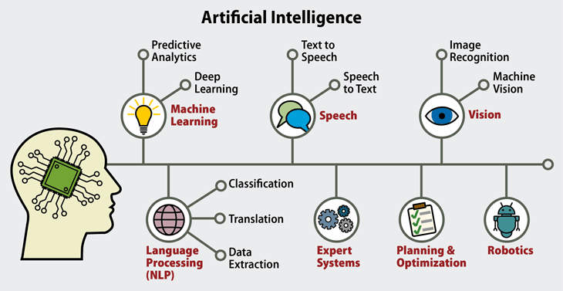
Apa itu Artificial Intelligence (AI)?
Artificial Intelligence (AI) adalah cabang ilmu komputer yang menciptakan sistem atau mesin yang mampu melakukan tugas-tugas yang biasanya memerlukan kecerdasan manusia—seperti pembelajaran, pengambilan keputusan, pemecahan masalah, pengenalan bahasa alami, pengenalan suara/gambar, perencanaan & optimisasi, serta robotika.
AI dapat membuat konten baru dengan cara mempelajari dan meniru pola data yang sudah dipublikasikan sebelumnya melalui proses pelatihan
(Russell, S., & Norvig, P., 2021)
Notes:
Cabang Utama AI dalam Gambar
Machine Learning (ML)
Sub-bidang AI yang memungkinkan komputer belajar dari data tanpa diprogram secara eksplisit.
Aplikasi:
Predictive Analytics: memprediksi tren/kejadian masa depan.
Deep Learning: metode ML dengan jaringan saraf tiruan berlapis (neural networks).
Language Processing (NLP – Natural Language Processing)
Fokus pada pemahaman dan pengolahan bahasa manusia oleh komputer.
Aplikasi:
Classification: klasifikasi teks (contoh: spam filter email).
Translation: terjemahan otomatis.
Data Extraction: mengekstraksi informasi penting dari teks.
Speech
Kemampuan AI untuk berinteraksi dengan bahasa lisan.
Aplikasi:
Text to Speech (TTS): mengubah teks menjadi suara.
Speech to Text (STT): mengubah ucapan menjadi teks.
Vision (Computer Vision)
Memberi komputer kemampuan untuk melihat dan menginterpretasi gambar/video.
Aplikasi:
Image Recognition: mengenali objek, wajah, atau pola dalam gambar.
Machine Vision: biasanya digunakan dalam industri untuk inspeksi otomatis.
Expert Systems
Sistem berbasis aturan (rule-based) yang meniru kemampuan pengambilan keputusan seorang pakar di bidang tertentu.
Planning & Optimization
Digunakan untuk merencanakan langkah terbaik atau mengoptimalkan sumber daya.
Contoh: logistik, manajemen jadwal, algoritma rute.
Robotics
Integrasi AI dalam mesin/robot sehingga dapat melakukan tugas fisik, berinteraksi dengan lingkungan, bahkan mengambil keputusan secara otonom.

Slide 3




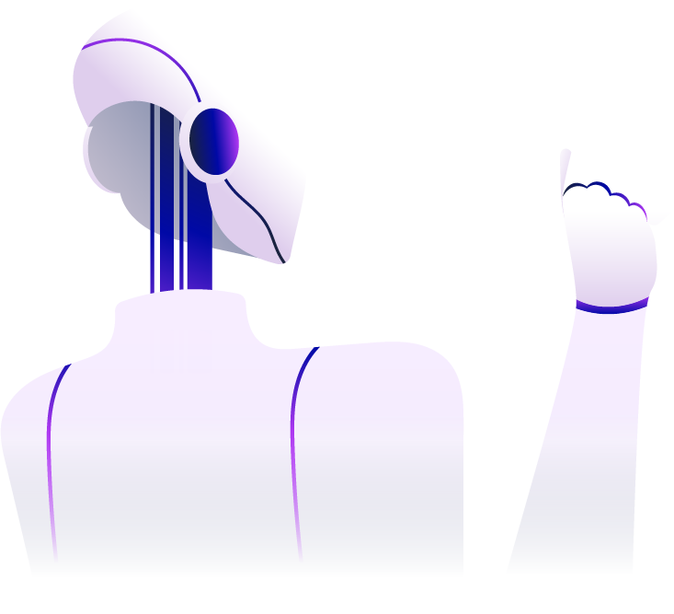

Kelebihan AI
Cepat & Efisien – Memproses data besar lebih cepat dari manusia.
Akurasi Tinggi – Minim kesalahan dalam tugas berbasis data.
Bekerja 24/7 – Tidak lelah, selalu siap beroperasi.
Otomatisasi – Menggantikan pekerjaan rutin.
Analisis Mendalam – Menemukan pola dan insight tersembunyi.
Belajar & Beradaptasi – Meningkatkan performa dari data baru.
Notes:
Kecepatan dan Efisiensi Tinggi: AI dapat memproses dan menganalisis data dalam jumlah besar jauh lebih cepat dibanding manusia.
Akurasi Tinggi: Dalam tugas yang berbasis data dan logika, AI dapat memberikan hasil yang sangat akurat dan minim kesalahan.
Bekerja 24/7: Tidak mengalami kelelahan, sehingga bisa bekerja tanpa henti.
Otomatisasi Tugas Rutin: AI dapat menggantikan pekerjaan yang berulang, sehingga manusia bisa fokus pada pekerjaan yang lebih kreatif atau strategis.
Analisis Data Kompleks: Mampu menemukan pola dan hubungan tersembunyi yang sulit ditemukan oleh manusia.
Pembelajaran dan Adaptasi: Sistem AI modern dapat belajar dari data baru (machine learning) dan meningkatkan performa dari waktu ke waktu.

Slide 4
Keterbatasan AI
Isu Etika & Hukum – Potensi pelanggaran hak cipta, privasi, dan penyebaran informasi palsu (misalnya deepfake).
Ketergantungan Data – Kualitas hasil sangat bergantung pada data pelatihan.
Bukan Sumber Pengetahuan – Hanya mengolah data, bukan basis ilmu pengetahuan.
Dampak Lingkungan – Pelatihan model besar butuh energi sangat besar.
Keamanan Data – Risiko kebocoran dan penyalahgunaan data pribadi.
Notes:
Keterbatasan Generative AI (Ringkas)
Isu Etika & Hukum – Potensi pelanggaran hak cipta, privasi, dan penyebaran informasi palsu (misalnya deepfake).
Ketergantungan Data – Kualitas hasil sangat bergantung pada data pelatihan.
Bukan Sumber Pengetahuan – Hanya mengolah data, bukan basis ilmu pengetahuan.
Dampak Lingkungan – Pelatihan model besar butuh energi sangat besar.
Keamanan Data – Risiko kebocoran dan penyalahgunaan data pribadi.

Slide 5
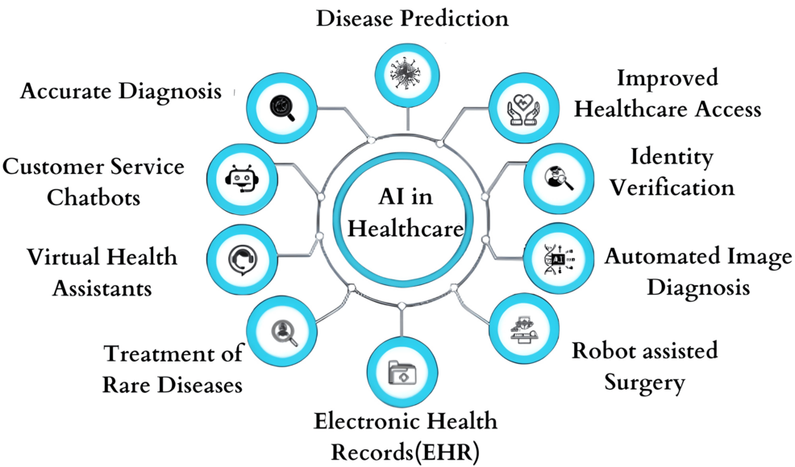
Peran AI dalam dunia kesehatan?
Notes:
Accurate Diagnosis: AI membantu dokter dalam membuat diagnosis yang lebih tepat dengan menganalisis data pasien, hasil laboratorium, dan citra medis.
Customer Service Chatbots: Chatbot berbasis AI dapat menjawab pertanyaan pasien, membuat janji temu, dan memberikan informasi kesehatan 24/7.
Virtual Health Assistants: memantau kondisi pasien, memberikan pengingat obat, dan menyarankan langkah pencegahan.
Treatment of Rare Diseases: mempermudah identifikasi dan pengobatan penyakit langka melalui analisis data medis global dan literatur ilmiah.
Electronic Health Records (EHR): AI mengelola rekam medis elektronik secara efisien, memudahkan pencarian data, dan mendukung pengambilan keputusan klinis.
Disease Prediction: AI dapat memprediksi risiko penyakit tertentu berdasarkan riwayat kesehatan, pola gaya hidup, dan faktor genetik.
Improved Healthcare Access: AI membantu memperluas akses layanan kesehatan, terutama di daerah terpencil, melalui telemedicine dan sistem berbasis cloud.
Identity Verification: Teknologi AI digunakan untuk verifikasi identitas pasien guna menjaga keamanan data dan mencegah penipuan.
Automated Image Diagnosis: AI dapat menganalisis hasil pencitraan medis (X-ray, MRI, CT scan) secara otomatis untuk mendeteksi kelainan dengan cepat.
Robot-Assisted Surgery: AI mendukung robot bedah agar dapat melakukan prosedur operasi dengan presisi tinggi, meminimalkan kesalahan, dan mempercepat pemulihan pasien.

Slide 6
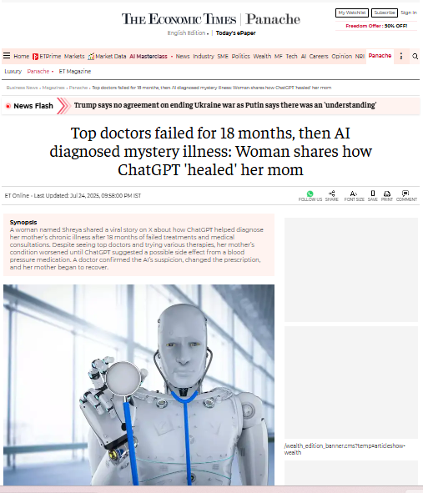
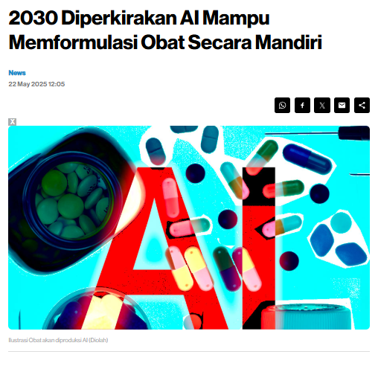
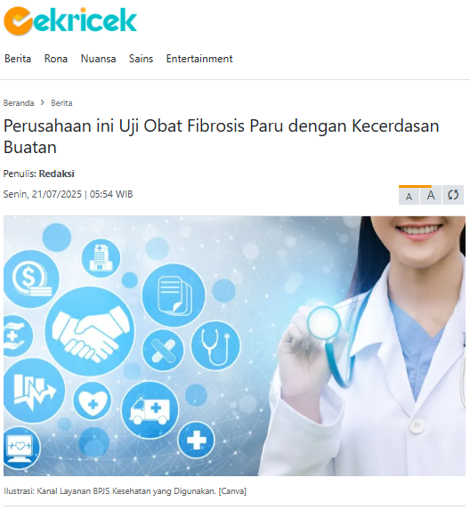
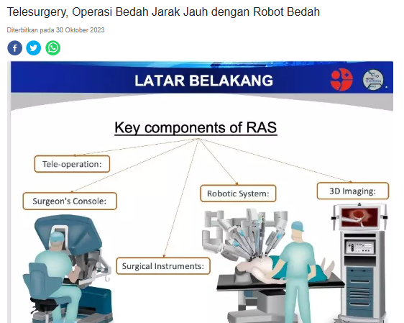
Contoh Pemanfaatan AI dalam Bidang Kesehatan
Notes:
3. Perkembangan AI di bidang farmasi berkembang sangat cepat. Menurut CEO Insilico Medicine, obat yang sepenuhnya dirancang oleh AI berpotensi hadir di pasaran paling cepat sebelum 2030. Teknologi ini menjanjikan percepatan proses riset dan penghematan biaya, namun hingga kini belum ada obat AI murni yang lolos persetujuan resmi. Ini berarti, kita sedang berada di ambang perubahan besar dalam cara dunia mengembangkan obat
4. Insilico Medicine, perusahaan bioteknologi dari New York dan Hong Kong, memulai uji klinis fase II untuk obat fibrosis paru idiopatik (IPF) yang dikembangkan menggunakan AI generatif—menyaring molekul potensial melalui analisis data medis skala besarCekricek.id. Obat tersebut tengah diuji pada 60 pasien di 40 institusi medis ternama di Tiongkok dan Amerika Serikat, dengan fokus menilai efektivitas dan keamanan terapi inovatif iniCekricek.id. Langkah ini menegaskan posisi Insilico sebagai pionir dalam penerapan AI untuk penemuan obat, setelah sebelumnya mengembangkan 12 kandidat obat untuk berbagai penyakit serius, termasuk beberapa yang telah mencapai tahap uji coba pada manusia

Slide 7
Area Pelayanan Farmasi yang Berpotensi Diintegrasikan dengan Artificial Intelligence (AI)
Mengapa AI dalam Pelayanan Farmasi?
Tantangan Pelayanan Farmasi Saat Ini
Tingginya volume resep dan data pasien
Risiko medication error
Keterbatasan sumber daya manusia
Kompleksitas terapi obat
Kebutuhan monitoring keamanan obat secara berkelanjutan
Peran AI
✅ Meningkatkan efisiensi proses kerja
✅ Mendukung pengambilan keputusan klinis
✅ Mengurangi kesalahan manusia
✅ Meningkatkan keselamatan pasien
Dispensing
Medication Review
Clinical Decision Support
Inventory Management
Pharmacovigilance

Slide 8
Area 1: Dispensing (Pelayanan & Penyiapan Obat)
Area 2: Medication Review
Potensi Integrasi AI
Verifikasi resep otomatis
Deteksi kesalahan dosis
Pemeriksaan interaksi obat
Robot dispensing berbasis AI
Pengenalan obat menggunakan computer vision
Manfaat
Mengurangi dispensing error
Mempercepat pelayanan
Meningkatkan akurasi penyiapan obat
Potensi Integrasi AI
Analisis regimen terapi secara otomatis
Identifikasi Drug Related Problems (DRPs)
Deteksi duplikasi terapi
Penilaian kesesuaian dosis berdasarkan karakteristik pasien
Manfaat
Mendukung pharmaceutical care
Meningkatkan kualitas terapi
Mengurangi risiko efek samping

Slide 9
Area 3: Clinical Decision Support System (CDSS)
Area 4: Inventory Management
Potensi Integrasi AI
Rekomendasi terapi berbasis evidence
Prediksi risiko adverse drug reaction
Peringatan interaksi obat
Personalisasi terapi berdasarkan data pasien
Manfaat
Membantu pengambilan keputusan klinis
Meningkatkan ketepatan terapi
Mendukung praktik berbasis bukti
Potensi Integrasi AI
Prediksi kebutuhan obat
Forecasting penggunaan obat
Monitoring stok secara real-time
Deteksi risiko stock-out dan overstock
Manfaat
Efisiensi pengelolaan persediaan
Pengurangan pemborosan
Optimalisasi biaya operasional

Slide 10
Area 5: Pharmacovigilance
Potensi Integrasi AI
Deteksi sinyal efek samping obat
Analisis laporan adverse event
Pemantauan media sosial dan rekam medis elektronik
Identifikasi pola keamanan obat
Manfaat
Deteksi dini masalah keamanan obat
Peningkatan kualitas pelaporan
Perlindungan pasien yang lebih baik

Slide 11
AI untuk Deteksi Medication Error dan Drug-Related Problems (DRPs)
Mengapa Diperlukan?
Medication error dan DRPs merupakan penyebab utama kejadian yang dapat membahayakan pasien, meningkatkan lama rawat inap, serta menambah biaya pelayanan kesehatan.
Outcome
✅ Mengurangi medication error
✅ Meningkatkan keselamatan pasien
✅ Mendukung keputusan klinis apoteker
Peran AI
🧠 Analisis resep secara otomatis
Memeriksa kesesuaian dosis
Mendeteksi duplikasi terapi
Mengidentifikasi kesalahan frekuensi pemberian obat
🧠 Deteksi interaksi obat
Drug–drug interaction
Drug–food interaction
Drug–disease interaction
🧠 Evaluasi terapi berbasis data pasien
Usia
Berat badan
Fungsi ginjal dan hati
Riwayat alergi

Slide 12
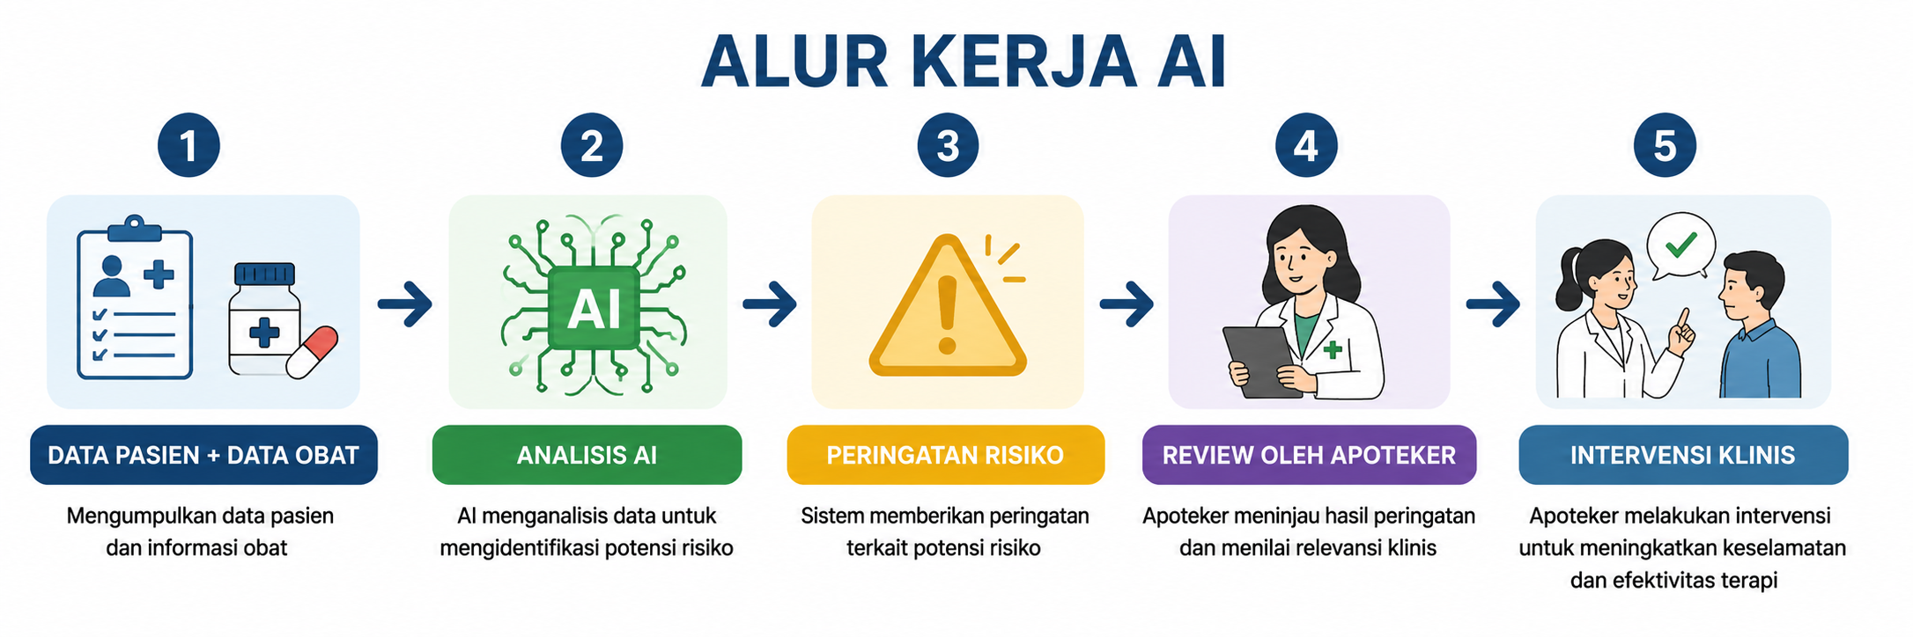
Contoh Penerapan AI dalam Identifikasi DRPs
Kategori DRP | Contoh Temuan AI
Dosis terlalu tinggi | Penyesuaian dosis antibiotik pada pasien gangguan ginjal
Dosis terlalu rendah | Dosis antikoagulan tidak mencapai target terapi
Interaksi obat | Warfarin + NSAID meningkatkan risiko perdarahan
Duplikasi terapi | Dua obat dengan mekanisme kerja yang sama
Kontraindikasi | Obat tertentu pada pasien dengan penyakit hati berat
Adverse Drug Reaction (ADR) | Prediksi risiko efek samping berdasarkan profil pasien

Slide 13
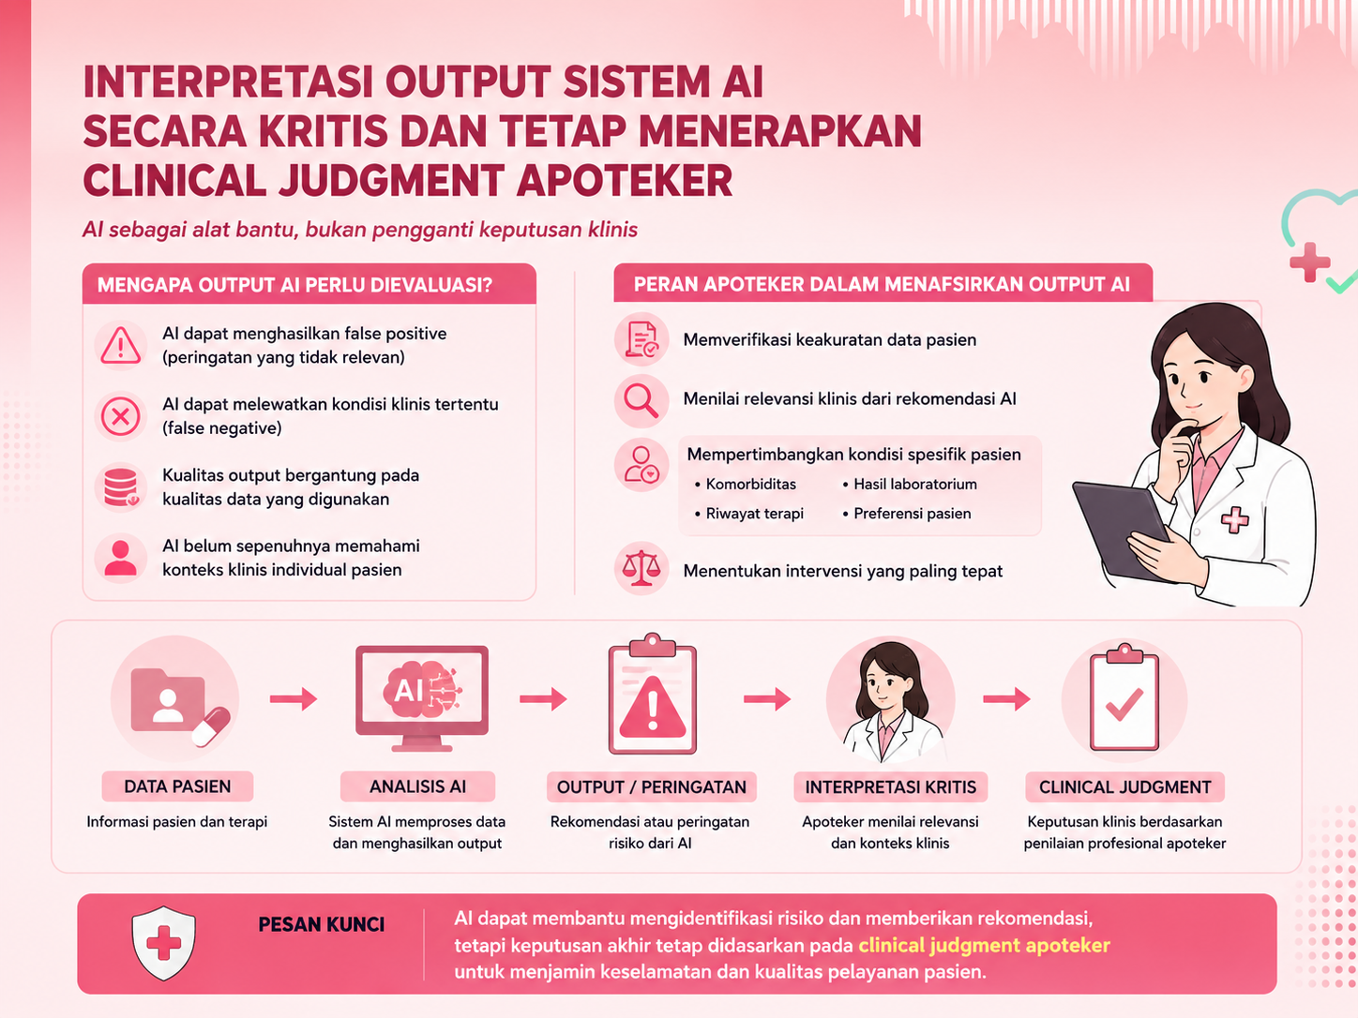
Interpretasi Output AI Secara Kritis dan Penerapan Clinical Judgment Apoteker

Slide 14
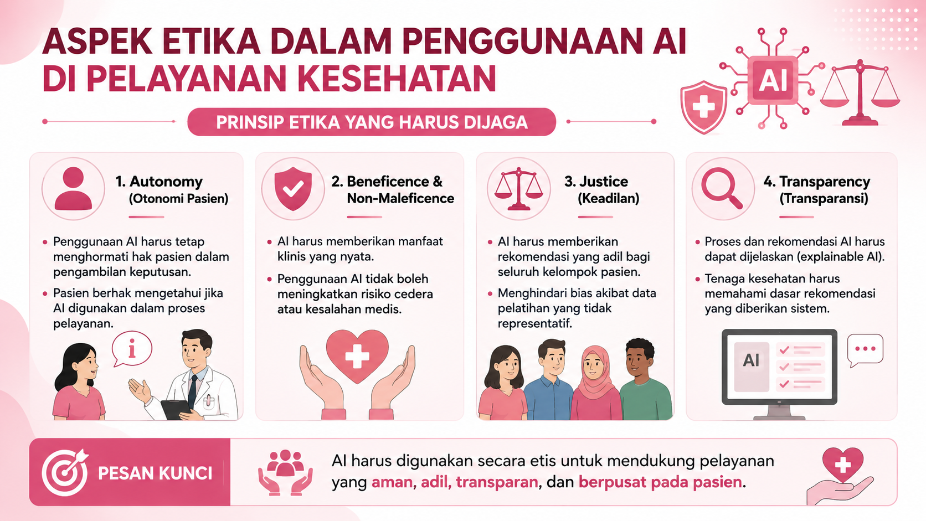

Slide 15
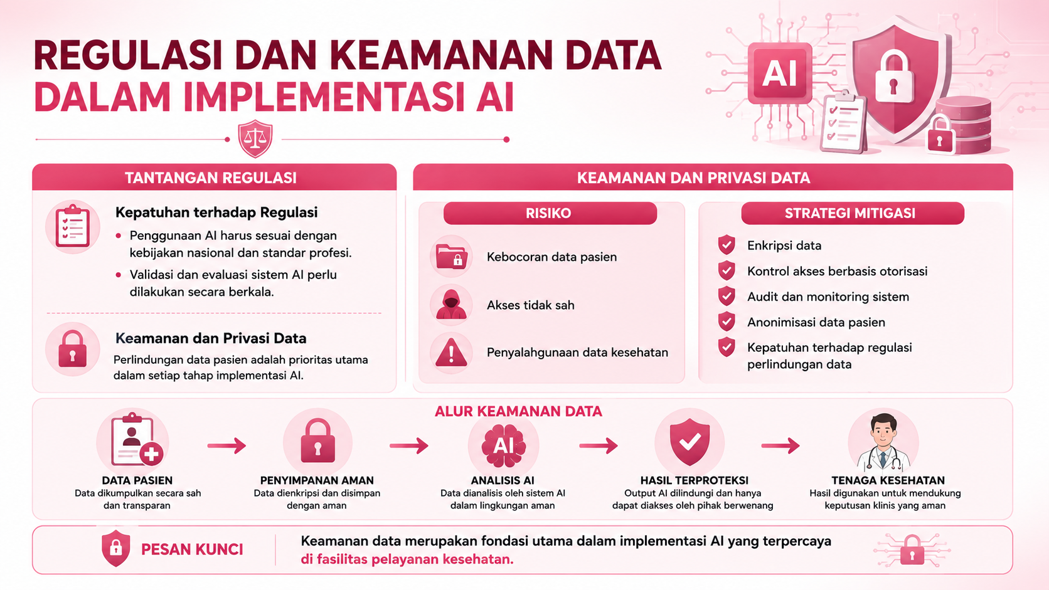

Slide 16
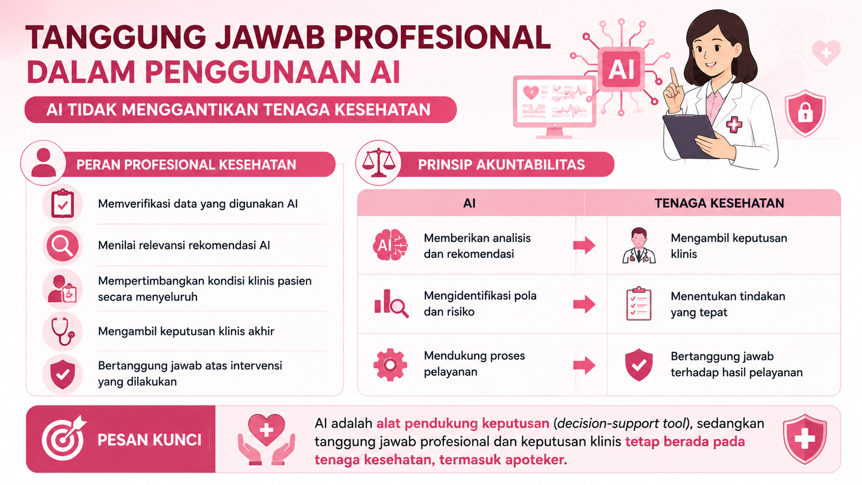

Slide 17
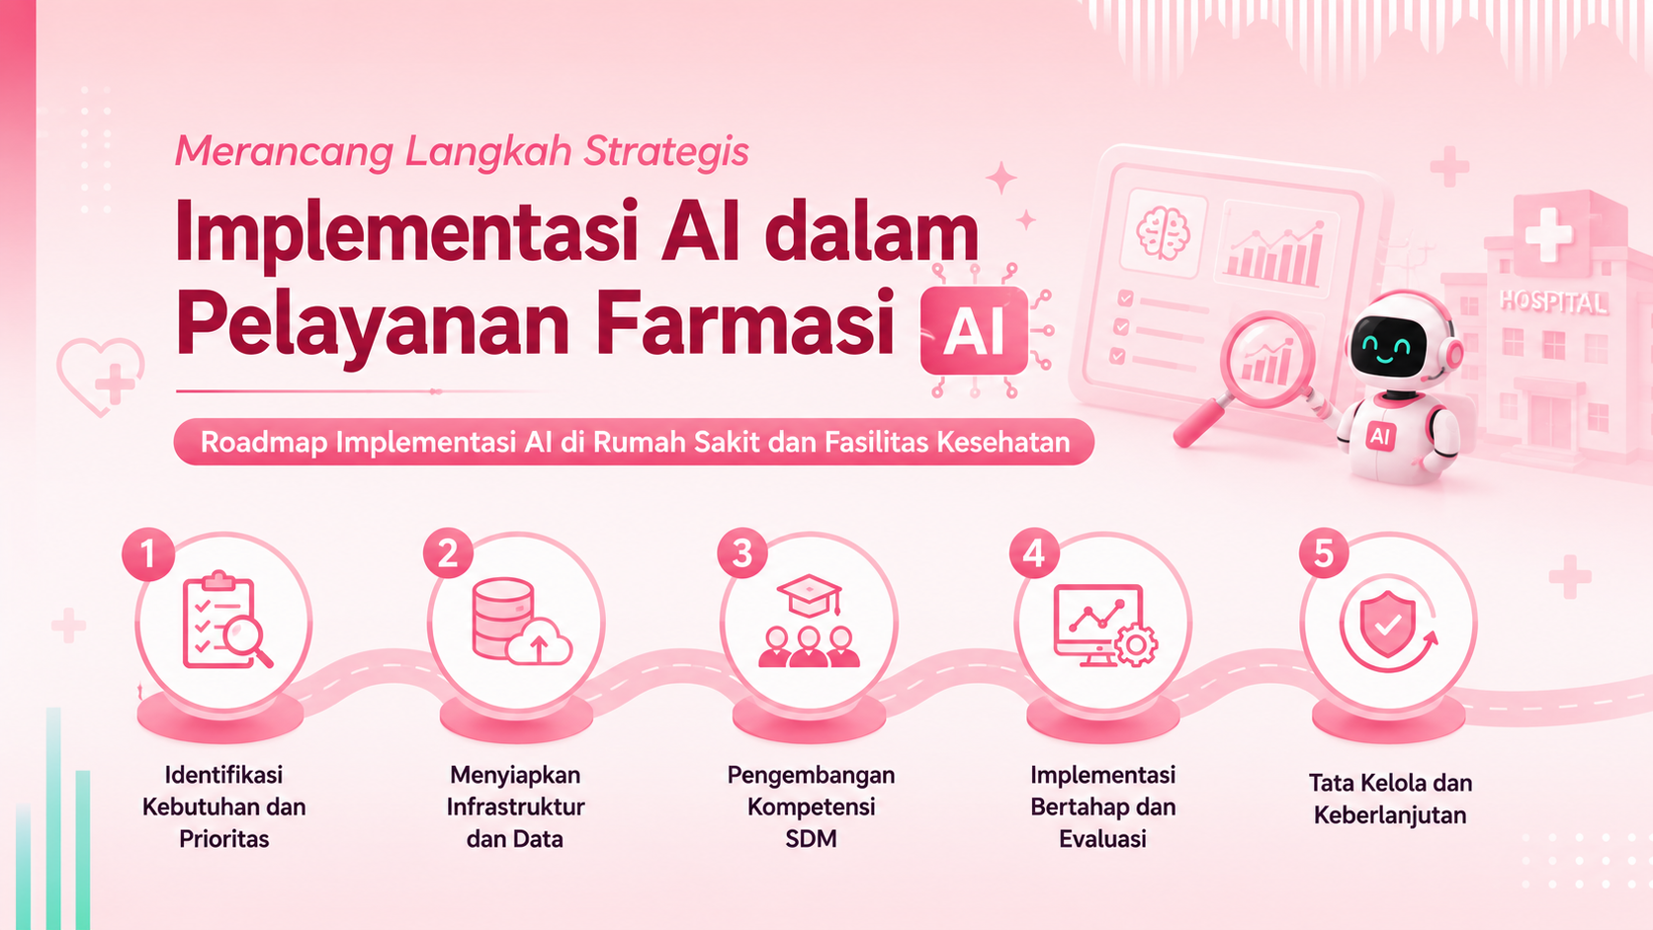

Slide 18
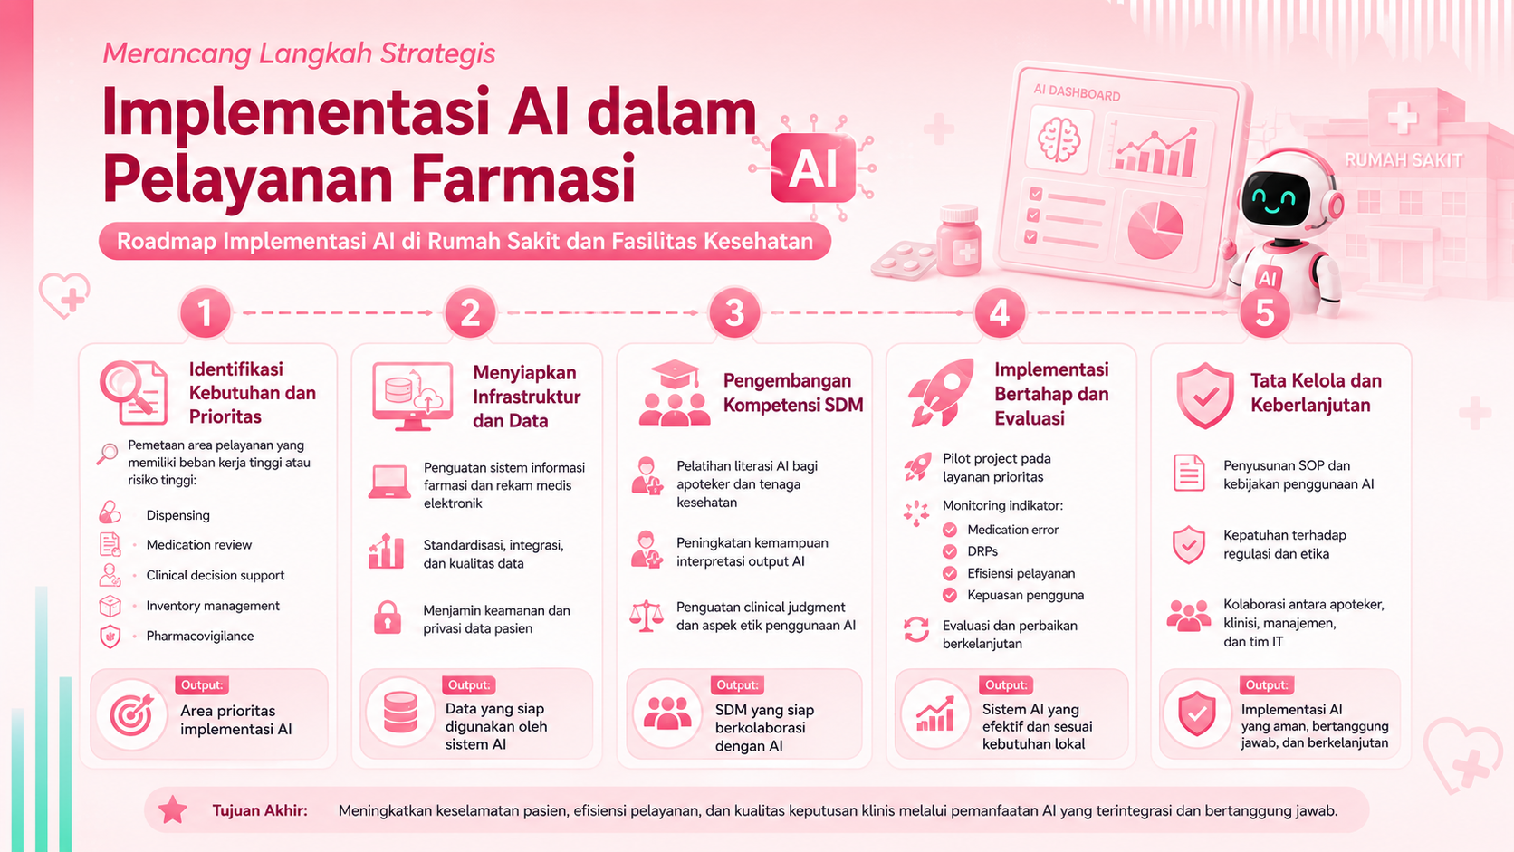

Slide 19
Terima Kasih
By: Prof. Dr. apt. Keri Lestari, M.Si.
Guru Besar Farmakologi dan Farmasi Klinik UNPAD
Wakil Ketua Umum PP IAI Bidang Apoteker Advance & Spesialis

